Slide 1



Главное управление организации торгов Самарской области
Особенности осуществления закупок
в рамках реализации национальных проектов
Консультант аналитического и методологического обеспечения
Главного управления организации торгов
Самарской области
Никулина Светлана Сергеевна
2024

Slide 2
О мерах по реализации закона Самарской области об областном бюджете на текущий финансовый год и на плановый период*
Контрактация должна быть осуществлена
1 марта
крайний срок, направления заявки
на проведение конкурентной процедуры
До 1 апреля
по средствам, первоначально внесенным в закон*
45 рабочих дней
– с даты доведения ЛБО,
для автономных и бюджетных учреждений
– с даты заключения соглашений о предоставлении
субсидии.
Персональная ответственность
для руководителей
за срыв контрактации, по причине несоблюдения условий
Экономия должна быть использована в течение
45 рабочих дней
со дня образования/согласования федеральным ГРБС
*Распоряжение Правительства Самарской области от 21.02.2019 № 139-р

Slide 3
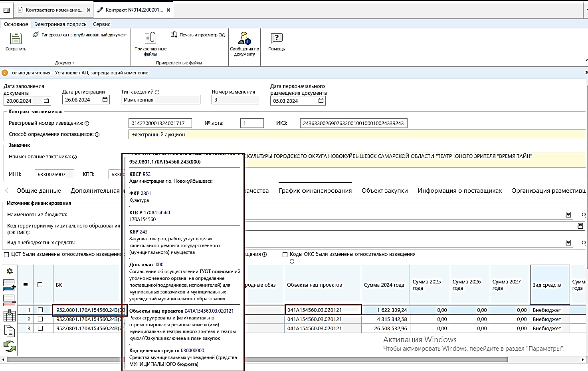
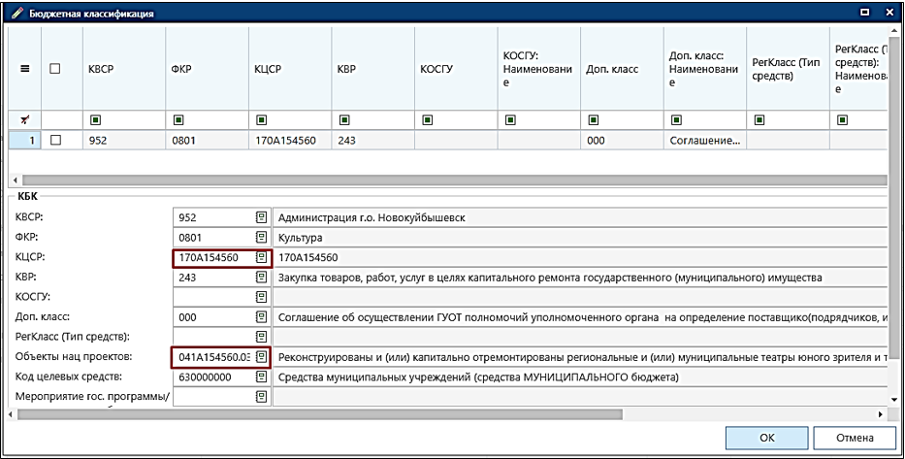
Детализация КБК по закупкам в рамках национальных проектов
В случае осуществления закупок в рамках национальных проектов объем финансового обеспечения детализируется по каждому коду бюджетной классификации (указывается код целевой статьи)
Заполнение БК
в ГИС «Госзаказ»

Slide 4
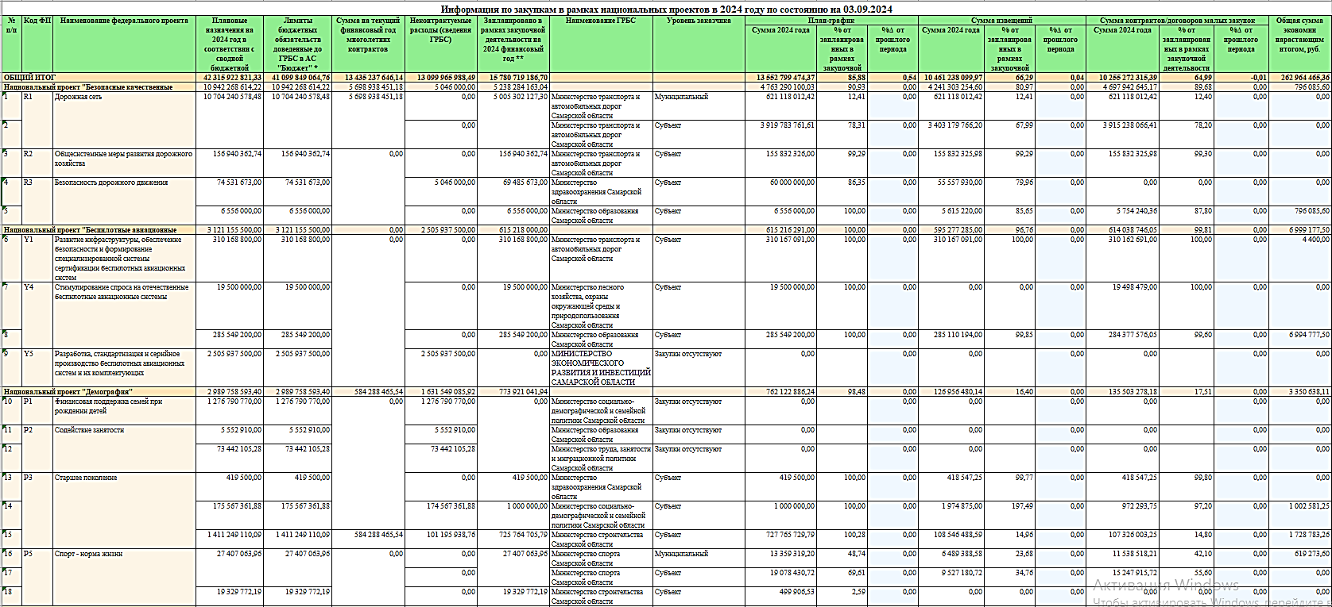
Мониторинг закупочной деятельности в рамках национальных проектов
ГРБС - своевременно актуализировать сведения о неконтрактуемых обязательствах
Заказчикам:
1) Осуществлять закупки посредством функционала ГИС «Госзаказ»;
2) При формировании позиции плана-графика, извещения, контракта в ГИС «Госзаказ» указывать код целевой статьи, относящейся к реализации национальных проектов;
3) Заказчикам г.о. Самара и г.о. Тольятти предоставлять сведения в Главное управления
для загрузки в ГИС «Госзаказ» и последующей актуализации (в случае размещения закупки с использованием муниципальных информационных систем).
4) При внесении изменений в контракты, заключенные в предыдущие годы, загружать эти сведения в ГИС «Госзаказ».

Slide 5
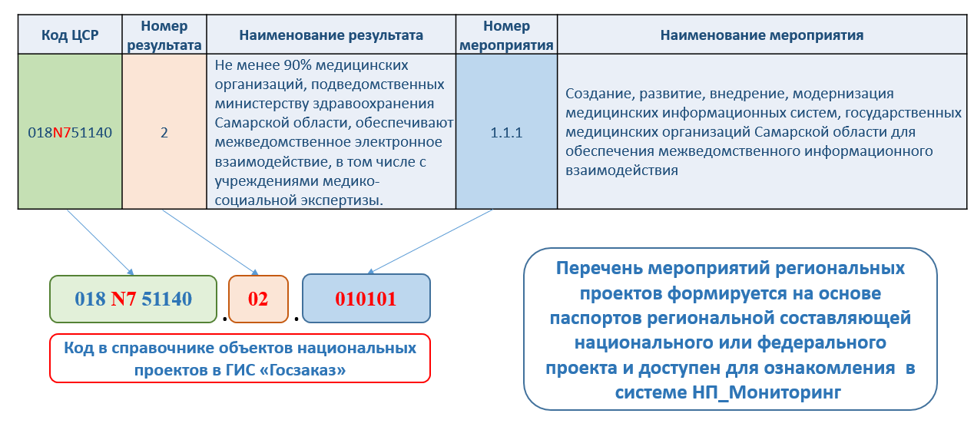
Порядок формирования и применения кодов бюджетной классификации*
Структура кода классификации расходов бюджетов
Код главного распорядителя бюджетных средств |  |  | Код раздела |  | Код подраздела |  | Код целевой статьи |  |  |  |  |  |  |  |  |  | Код вида расходов
 |  |  |  |  |  |  | Программная (непрограммная) статья |  |  |  |  | Направление расходов |  |  |  |  | группа | подгруппа | элемент
1 | 2 | 3 | 4 | 5 | 6 | 7 | 8 | 9 | 10 | 11 | 12 | 13 | 14 | 15 | 16 | 17 | 18 | 19 | 20
Код основного мероприятия.
Кодирует бюджетные ассигнования по
основным мероприятиям,
национальным проектам (программам),
комплексному плану модернизации и расширения магистральной инфраструктуры,
федеральным проектам,
ведомственным проектам (программам),
ведомственным целевым программам в рамках подпрограмм государственных программ РФ,
федеральным проектам в рамках ФЦП,
подпрограммам ФЦП
*ПРИКАЗ Минфина России от 24 мая 2022 г. № 85н

Slide 6
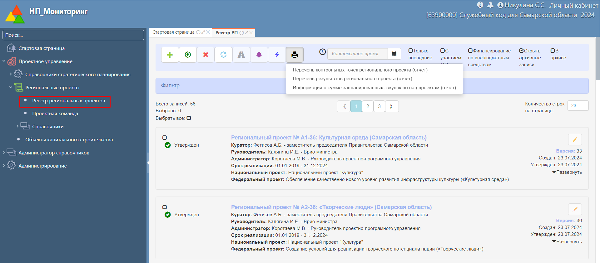
Перечень мероприятий региональных проектов
Паспорт региональной составляющей национального проекта содержит:
наименование рег. составляющей НП;
цели и показатели рег. составляющей НП;
методики расчета показателей;
задачи и результаты;
контрольные точки и мероприятия;
перечень и общие сведения о
рег. составляющих фед. проектов, обеспечивающих достижение целей
и показателей;
выполнение задач рег. составляющей НП;
сроки реализации и объемы финансового обеспечения рег. составляющей НП;
информацию о кураторе, руководителе, администраторе и участниках
рег. составляющей НП;
иные сведения.

Slide 7
Порядок действий при отсутствии кода мероприятия в ГИС «Госзаказ»
Добавление сведений или внесение изменений в НП_Мониторинг
Постановление Правительства
Самарской области от 18 августа
2017 г. №542*
Руководство пользователя и контакты технической поддержки НП_Мониторинг доступны в личном кабинете ЕИСУБП
ГРБС
Добавление объектов национальных проектов
в справочник
ГИС «Госзаказ»
Правила формирования
обращений размещены
на сайте ГУОТ СО
Направить обращение
в Багтрекинг для загрузки новых данных в справочник мероприятий НП
Проверить наличие данного мероприятия в перечне НП_Мониторинг
Заказчик
Добавление сведений в НП_Мониторинг,
проверка актуальности сведений о мероприятии, изменение существующих сведений осуществляется при взаимодействии МЭР СО посредством заполнения паспорта региональной составляющей национального проекта
Выбор классификации при заполнении документации в ГИС «Госзаказ»
С 2021 года работает блокирующий контроль на соответствие основному коду мероприятия и направления расходов целевой статьи,
и кода мероприятия
*Постановление N 542 "Об организации проектной деятельности в Правительстве Самарской области"

Slide 8
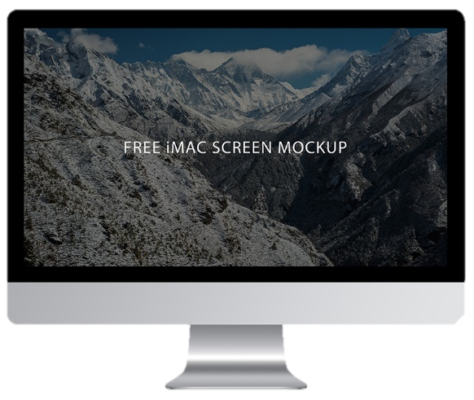
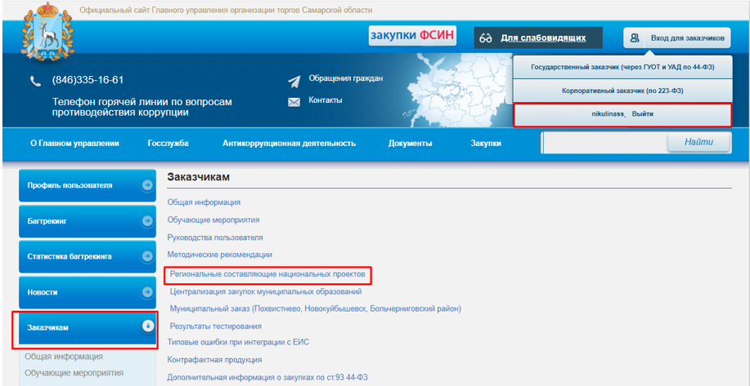
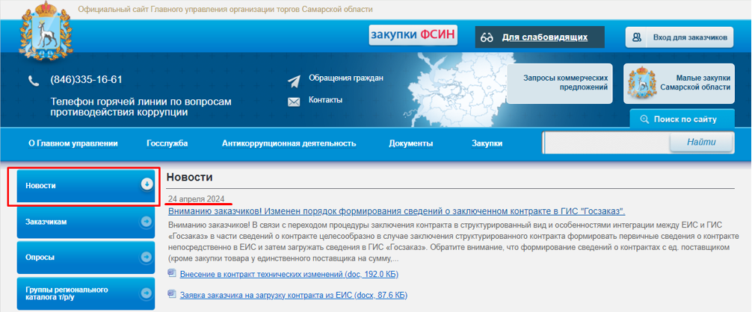
Выводы
Все данные для формирования аналитических данных по закупкам в рамках национальных проектов собираются в ГИС «Госзаказ»;
2. Ответственные специалисты от ГРБС обладают информацией о результатах и мероприятиях региональных составляющих национальных проектов в целях консультирования заказчиков по выбору необходимого кода;
3. Добавление мероприятий в справочник происходит
в НП_Мониторинг;
4. Справочная информация размещена на сайте ГУОТ
и доступна в разделе «Региональные составляющие национальных проектов».

Slide 9


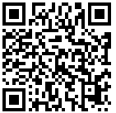
КОНТАКТЫ
Главное управление организации торгов
Самарской области
443068 г. Самара, ул. Скляренко 20,
тел.: (846)335-16-61
E-mail: torgi@samregion.ru
VK: https://vk.com/guot_so
Ф.И.О. | Контактный телефон | E-mail
Никулина Светлана Сергеевна | 8-846-334-03-69 (Hi-com 54-55) | NikulinaSS@samregion.ru
Половинкин Александр Андреевич | 8-846-335-12-56 (Hi-com 54-45) | PolovinkinAA@samregion.ru
СПАСИБО ЗА ВНИМАНИЕ!
webtorgi.samregion.ru

